Slide 1
PLATEFORME MULTI-SERVICES POUR LES ÉTUDIANTS
Présentation du projet spécifique 5IF
4 février 2009

Slide 2
INTRODUCTION
Etude et conception d’une plateforme WEB permettant d’offrir des services en ligne pour les insaliens
Les services sont proposés par le Bureau des Elèves de l’INSA de Lyon (BdE)

Slide 3
ENJEUX POUR LE BDE
Enjeux stratégiques
  Diversifier son offre de services
  Moderniser ses services aux étudiants
  Améliorer certains processus internes
  Historiser, tracer les informations
Enjeux techniques
  Disposer d’un outil évolutif et modulable
  Interfacer l’outil avec le SI existant du BdE

Slide 4
EQUIPE PROJET
Arnaud Sanchez (Chef de projet)
Maxime Werlen
Rémi Berthoulat

Slide 5
AGENDA
Présentation du BdE
Présentation du projet site WEB
Etude de l’existant
Gestion de projet mise en place
Résultats du projet
Suite du projet

Slide 6

PRÉSENTATION DU BUREAU DES ÉLÈVES DE L’INSA DE LYON
Missions
Organisation

Slide 7
LE BUREAU DES ELÈVES
4 buts statutaires
  Proposer des services aux étudiants
  Animer le campus
  Fédérer la vie associative
  Valoriser l’INSA et son diplôme

Slide 8
LE BUREAU DES ELÈVES
2000 m² de locaux à la Maison des Etudiants
200 membres actifs
Un bureau de 8 personnes
Un CA de 15 personnes
Plus d’une quinzaine d’équipes
500 k€ de budget
2 secrétaires en CDI

Slide 9
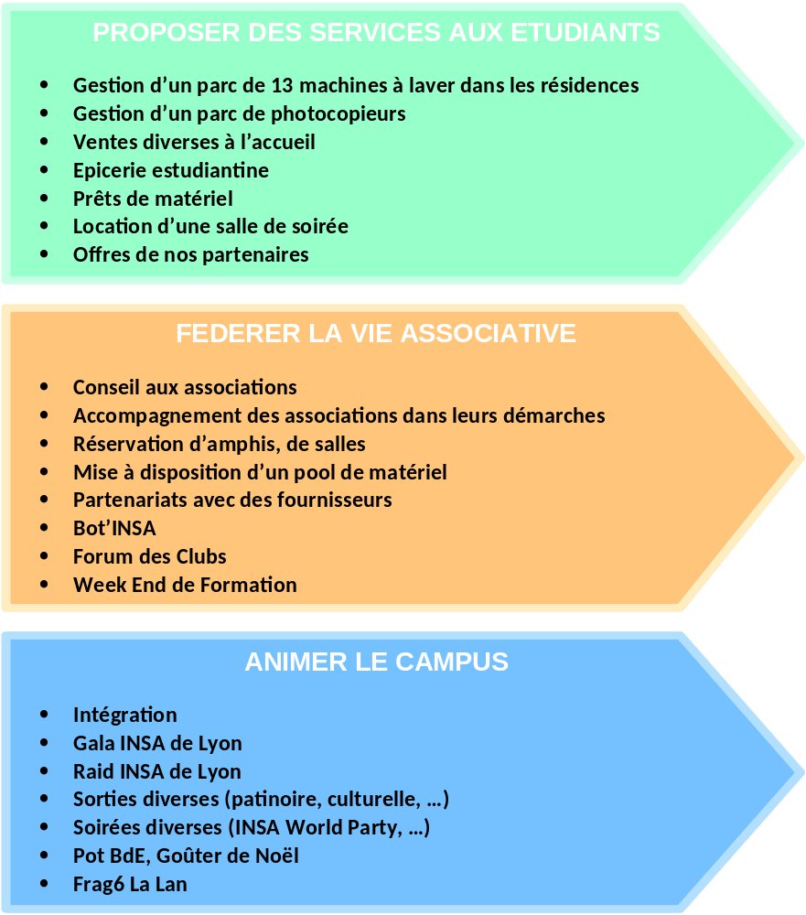
LES ACTIVITÉS DU BDE

Slide 10
LES ACTIVITÉS DU BDE

Slide 11
LES ACTIVITÉS DU BDE

Slide 12
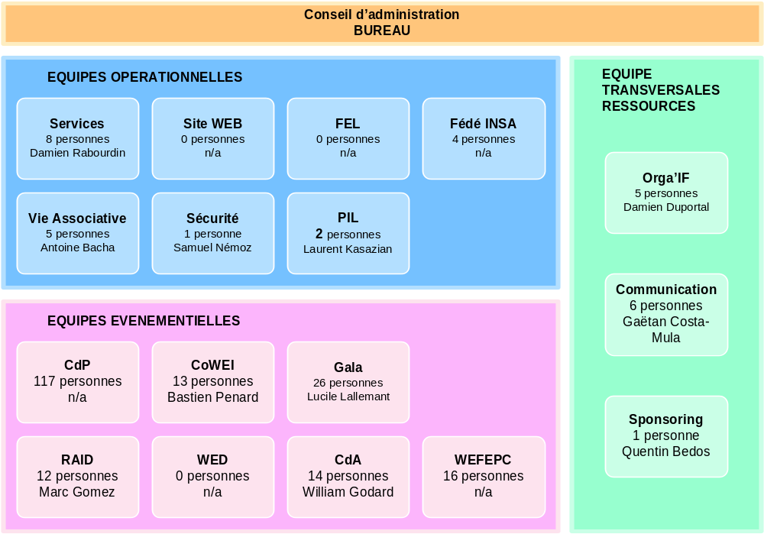
L’ORGANISATION DU BDE

Slide 13
ETUDE DE L’EXISTANT
Historique du site
Utilisateurs
Services en ligne
Diagnostic

Slide 14
ÉTUDE DE L 'EXISTANT
Historique
  Avant 2006 : un site web existant mais très peu utilisé et peu attractif
  2006 : refonte complète du site
    Projet TP fil rouge en IF
    Apport de fonctionnalité avec des espaces personnalisés pour les membres actifs et les équipes du BdE
    Visibilité accrue (1er sur Google avec le mot clef BdE)‏
  2008 : projet d'une nouvelle refonte pour un site plus modulable et evolutif

Slide 15
ÉTUDE DE L'EXISTANT
Utilisateurs
  Utilisateur non authentifié
    Visualisation du site
    Visualisation du Post-It
    Téléchargement de documents
  Utilisateur authentifié
    Accès à son espace personnalisé avec Post'It personnel
    Liens vers les espaces équipes et associations dont l'utilisateur fait partie
  Chef d'équipe ou bureau d'une association
    Administrateur de l'espace de l'équipe ou de l'association

Slide 16
ÉTUDE DE L'EXISTANT
Utilisateurs
  Membre de l'équipe vie associative
    Accès à l'application de création de la newsletter associative
  Membre du bureau ou du conseil d'administration
    Accès aux applications deréservation de salles et de matériels

Slide 17
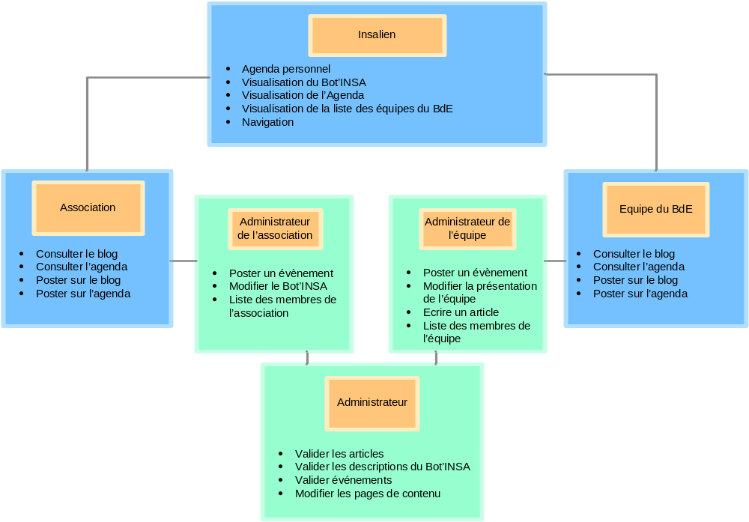

Slide 18
ÉTUDE DE L'EXISTANT
Services en ligne
  Espace personnalisé
    Post'It personnel
    Profil détaillé
  Espace équipe
    Post'It de l'équipe
    Blog de l'équipe
  Application de réservation de salle et de matériel
  Application de création de la newsletter associative

Slide 19
ÉTUDE DE L'EXISTANT
Diagnostique
  Perte de vitesse au niveau de l'utilisation
    Espace membre pas assez fonctionnel
    Nécessité de plus de service
    Plus impliquer les associations dans l'utilisation du site
  Site pas assez évolutif
    Nécessité d'une approche modulaire
    Structure facilement évolutive car beaucoup d'idées sur les développements possibles

Slide 20
PRÉSENTATION DU PROJET SITE WEB

Slide 21
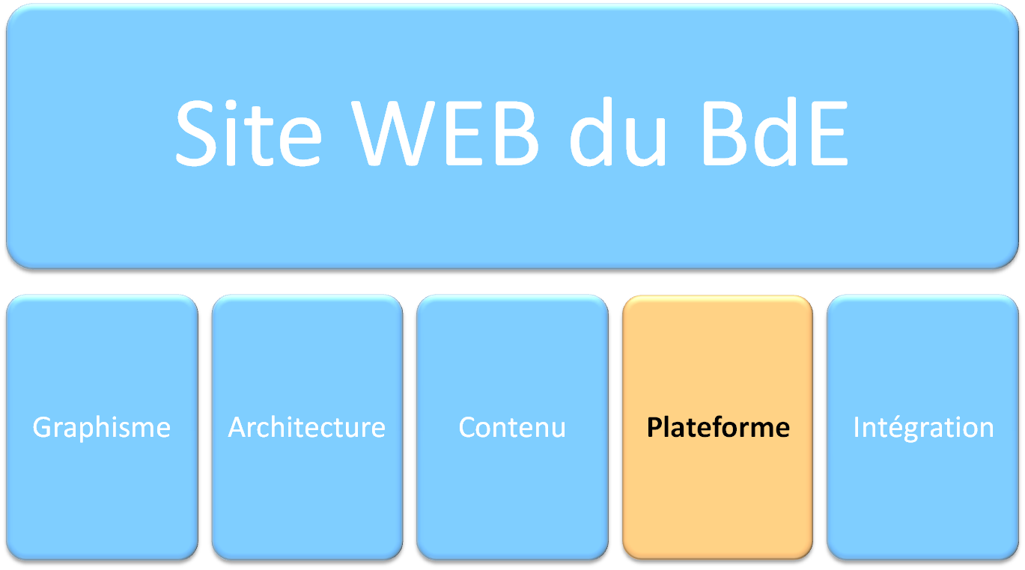
PRÉSENTATION DU PROJET SITE WEB

Slide 22
SOUS PROJET PLATEFORME WEB
Conception de modules applicatifs pour
  Les étudiants (laveries, petites annonces)
  Les associations (Post’it, Bot’INSA, Fiche contact, newsletter)
  Les membres actifs du BdE (newsletter, sponsoring)

Slide 23
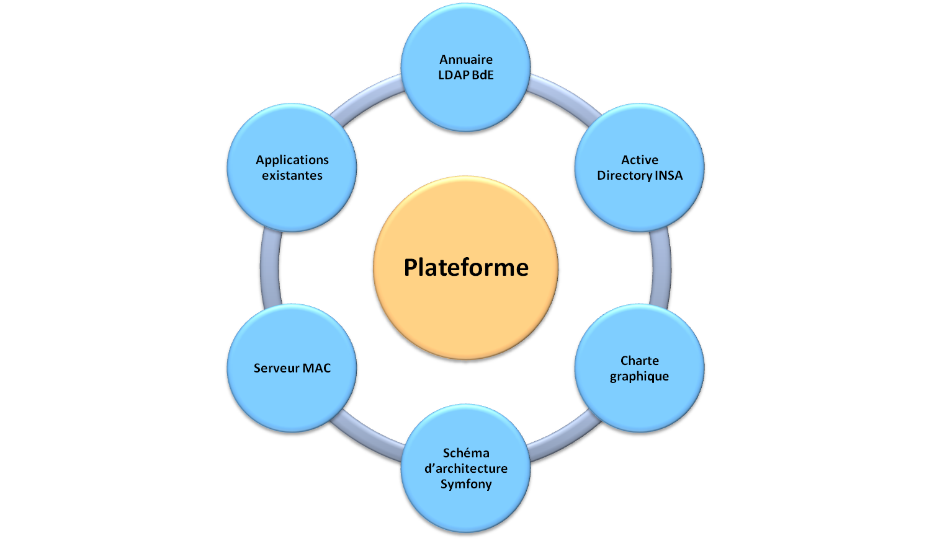
ENVIRONNEMENT DU SOUS PROJET PLATEFORME

Slide 24
GESTION DE PROJET
Organisation de l’équipe
Méthodologie de travail

Slide 25
ORGANISATION DE L’ÉQUIPE
Équipe de 3 personnes investies dans le BdE :
  Arnaud Sanchez (président du BdE)
  Rémi Berthoulat (administrateur du BdE)
  Maxime Werlen (Organisateur du XIII ^{ème} Gala)
Connaissance du fonctionnement du BdE
Connaissances technique nécessaires via IF

Slide 26
ORGANISATION DE L’ÉQUIPE
Responsable du projet
  Conduite, coordination et suivi du projet
Responsables d’application
  Responsable de l’étude d’une application
  Rédaction du cahier des charges correspondant
Collaborateurs externes (experts)

Slide 27
ORGANISATION DU PROJET
Chef de projet
  Arnaud Sanchez
Responsables d’applications
  Rémi Berthoulat
  Maxime Werlen
Collaborateur externe
  Matthieu Lagoutte(Web Designer)
  Julian Esperat (Expert Technique)
  Damien Duportal (Administrateur informatique)

Slide 28
MÉTHODOLOGIE DE TRAVAIL
Choix d’une méthodologie agile adaptée au rythme du projet et à ses contraintes
  Travail en interne bien cadré
  Peu d’acteurs
Utilisation simplifiée de Scrum

Slide 29

MÉTHODOLOGIE DE TRAVAIL
Création efficace du Product Backlog grâce à notre expérience et de nombreuses discussions avec tous les acteurs du BdE

Slide 30
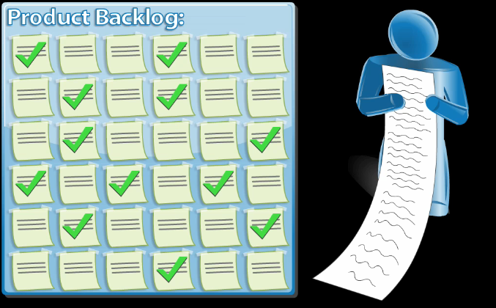
MÉTHODOLOGIE DE TRAVAIL
Validation par le Product Owner (BdE) de la liste de fonctionnalités et priorisation.

Slide 31

MÉTHODOLOGIE DE TRAVAIL
Découpage de la seconde release en différents sprints (grosse application ou îlot)

Slide 32


MÉTHODOLOGIE DE TRAVAIL
Bilan positif
  Structure souple et adaptée à notre groupe
  Favorise le dialogue
  Élimine une partie de la production de paperasse
  Laisse plus de temps pour la réalisation

Slide 33
RÉSULTATS DU PROJET
Architecture applicative
Cahier des charges type
Quelques exemples
Architecture technique

Slide 34
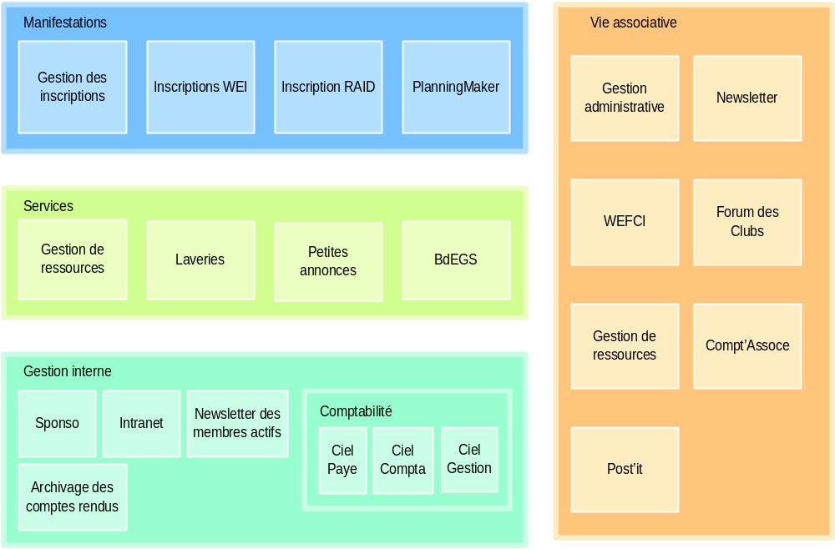
ARCHITECTURE APPLICATIVE

Slide 35
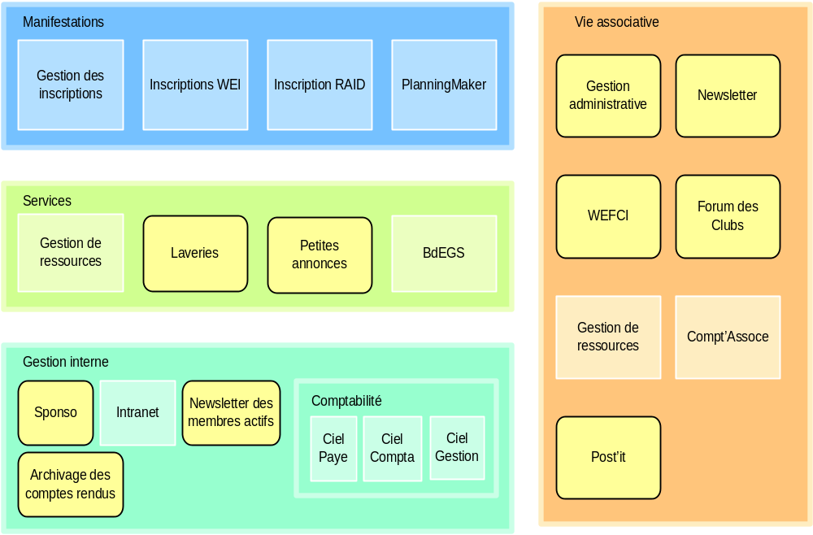
ARCHITECTURE APPLICATIVE

Slide 36
CAHIER DES CHARGES TYPE
  Introduction et contexte des cahiers des charges
  Présentation du module et de son contexte
    Proposition d'améliorations immédiates et futures
  Fonctionnement
    Définition des rôles
    Fonctionnalités
    Matrice fonctionnalités/rôles
  Données stockées par le module
  Interfaces visuelles du module

Slide 37
EXEMPLE 1

Slide 38
MODULE GESTION DE LA VIE ASSOCIATIVE
Contexte d'utilisation du module
  Rassemblement des informations sur les associations
  Déclaration des nouveaux membres du bureau
  Création du Bot'Insa

Slide 39
MODULE GESTION DE LA VIE ASSOCIATIVE
Existant actuel au BdE
  Fiche contact (papier) à renseigner par les associations en début d'année scolaire
  Espace personnalisé de chaque association permettant de renseigner les informations à éditer dans le Bot'Insa
  Création du Bot'Insa fait par export manuel de la base de données

Slide 40
MODULE GESTION DE LA VIE ASSOCIATIVE
Améliorations proposées
  Objectifs non fonctionnels
    Sécurité
    Disponibilité
  Objectifs fonctionnels
    Automatisation de la fiche contact
    Automatisation du Bot'Insa

Slide 41
MODULE GESTION DE LA VIE ASSOCIATIVE
Utilisateurs
  Membre d'une association
  Membre du bureau d'une association
  Membre de l'équipe Vie Associative du BdE
  Vice-président chargé de la Vie Associative

Slide 42
MODULE GESTION DE LA VIE ASSOCIATIVE
Automatisation de la fiche contact
  Consultation de la fiche contact
  Mise à jour de la fiche contact
  Mise à jour de la fiche contact pour un tiers
  Notification par e-mail de mise à jour

Slide 43
MODULE GESTION DE LA VIE ASSOCIATIVE
Automatisation de la création du Bot'Insa
  Consultation des informations
  Mise à jour des informations
  Mise à jour pour un tiers
  Exportation automatique de l'ensemble des informations en format XML

Slide 44
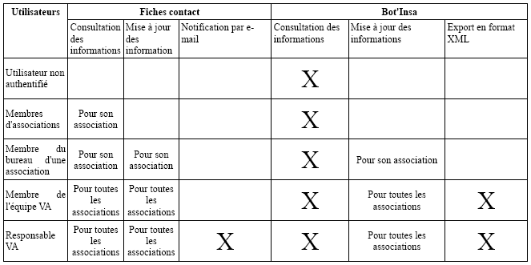
MODULE GESTION DE LA VIE ASSOCIATIVE

Slide 45
EXEMPLE 2

Slide 46
MODULE DE SPONSORING
Contexte d'utilisation du module
  Source de financement
  Communication
  Equipe sponsoring dédiée
  Organisation nécessaire
Notes:
AM2R - Conseil
Automatisation d'un processus de paiement

Slide 47
MODULE DE SPONSORING
Existant actuel au BdE
  Equipe de sponsoring
    Coordination des différentes activités
  Fichier de suivi des actions
    Mis à jour par les responsables d'équipes
    Pas de gestion, uniquement suivi
    Mise à jour irrégulière
    Pas de recherche, tri...
Notes:
AM2R - Conseil
Automatisation d'un processus de paiement

Slide 48
MODULE DE SPONSORING
Améliorations proposées
  Objectifs non fonctionnels
    Disponibilité en ligne du nouvel outil
  Objectifs fonctionnels
    Gestion des contacts (prospects, sponsors, partenaires)‏
    Gestion de la relation (historique, engagements)‏
    Gestion des actions des équipes
Notes:
AM2R - Conseil
Automatisation d'un processus de paiement

Slide 49
MODULE DE SPONSORING
Utilisateurs
  Contacts (utilisateurs non identifiés)‏
  Membres des équipes du BdE
  Responsable sponsoring d'une équipe
  Membre de l'équipe sponsoring
  Administrateurs
Notes:
AM2R - Conseil
Automatisation d'un processus de paiement

Slide 50
MODULE DE SPONSORING
Gestion des contacts
  Demande de contact
  Recherche de contact
  Visualisation d'une fiche contact
  Suppression de contact
Notes:
AM2R - Conseil
Automatisation d'un processus de paiement

Slide 51
MODULE DE SPONSORING
Gestion de la relation
  Retour d'expérience
  Modification de fiche contact
  Rappels
Gestion des actions des équipes
  Suivi des activités
Notes:
AM2R - Conseil
Automatisation d'un processus de paiement

Slide 52
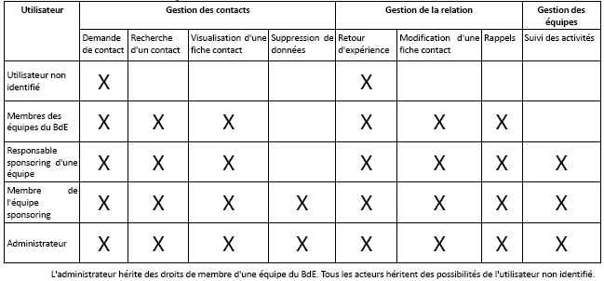
MODULE DE SPONSORING
Tableau des droits par rôle
Notes:
AM2R - Conseil
Automatisation d'un processus de paiement

Slide 53
MODULE DE SPONSORING
Améliorations futures
  Administration d'un page de présentation directement par les partenaires
  Interfaçage avec une banque de données sur les entreprises
Notes:
AM2R - Conseil
Automatisation d'un processus de paiement

Slide 54
ARCHITECTURE TECHNIQUE
Utilisation d’un Framework PHP : Symfony

Slide 55
SYMFONY
Indépendant de la plateforme
Indépendant de la base de données
Architecture MVC « parfaite »
PHP v5 et v6 : Développement Orienté Objet
Intégration d’outils de projets : SVN, métriques de code, tests unitaires…
Architecture modulaire et évolutive

Slide 56
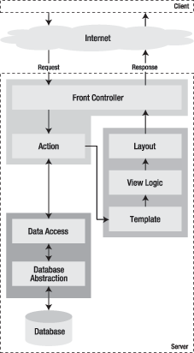
WORKFLOW MVC DE SYMFONY

Slide 57
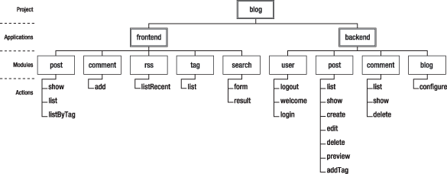
EXEMPLE D’ARCHITECTURE APPLICATIVE DE SYMFONY

Slide 58
SUITE DU PROJET

Slide 59
SHOW MUST GO ON !
Le projet va continuer
  Release prévue avril 09
  Décalage par manque de temps
    Pas assez de 3IFet 4IF intéressés par un fil rouge
  Mise en ligne progressive prévue dès la rentrée 09
    Dès que le release est à iso fonctionnalité
  Itérations successives pour ajouter des services
L'équipe continue à piloter le projet

Slide 60
SHOW MUST GO ON !
Améliorations à plus long terme
  Application de gestion de stock (coop)‏
  Gestion améliorée des laveries
  Une gestion comptable en ligne pour les associations
  Une gestion des planning des orga
Tout est possible grâce au framework

Slide 61

SHOW MUST GO NOW !
Dans 3 jours, le Gala Insa Lugdunum

